Slide 1
Pensionärsrådet Piteå kommun
Helena Stenberg
Notes:
Tack för att jag får träffa er idag. Jag kommer att berätta om Rättighetscentrum Norrbotten, och diskrimineringslagen och om normer som finns i samhället.
Om ni vill så kan ni får mitt bildspel med anteckningar i efterhand.
Bilderna som finns i bildspelet är från en utställning som Rättighetscentrum Norrbotten tagit fram. Den heter ”Inbillningens kraft är stor” och innehåller illustrationer av Ulf Frödin. Utställningen turnerar i Norrbotten och det följer med diskussionsfrågor till varje bild.

Slide 2
Om Rättighetscentrum
Vi arbetar för att MOTVERKA diskriminering
Vi arbetar för att FÖREBYGGA diskriminering
Vi arbetar för att FRÄMJA MÅNGFALD OCH LIKA RÄTTIGHETER
Genom UTBILDNING om normkritiska perspektiv i likabehandlingsarbete, diskrimineringslagstiftning och aktiva åtgärder för att förebygga diskriminering
Genom Kostnadsfri STÖD OCH RÅDGIVNING till enskilda personer som upplever sig diskriminerade
Genom OPINIONSBILDNING
Notes:
Om Rättighetscentrum
Vi arbetar för att MOTVERKA diskriminering
Vi arbetar för att FÖREBYGGA diskriminering
Vi arbetar för att FRÄMJA MÅNGFALD OCH LIKA RÄTTIGHETER
Genom UTBILDNING om normkritiska perspektiv i likabehandlingsarbete, diskrimineringslagstiftning och aktiva åtgärder för att förebygga diskriminering
Genom Kostnadsfri STÖD OCH RÅDGIVNING till enskilda personer som upplever sig diskriminerade
Genom OPINIONSBILDNING
Syntolkning bild:
Ett klassrum där läraren säger ”Sitt ner och håll käften” och alla elever upprepar ”Sitt ner och håll käften” men de verkar göra allt möjligt annat än just det. Bilden syftar till att visa att vi alla är olika och tolkar instruktioner olika. Att en lärare säger så tror vi dock är väldigt ovanligt.

Slide 3
Kort om diskrimineringslagen

Slide 4
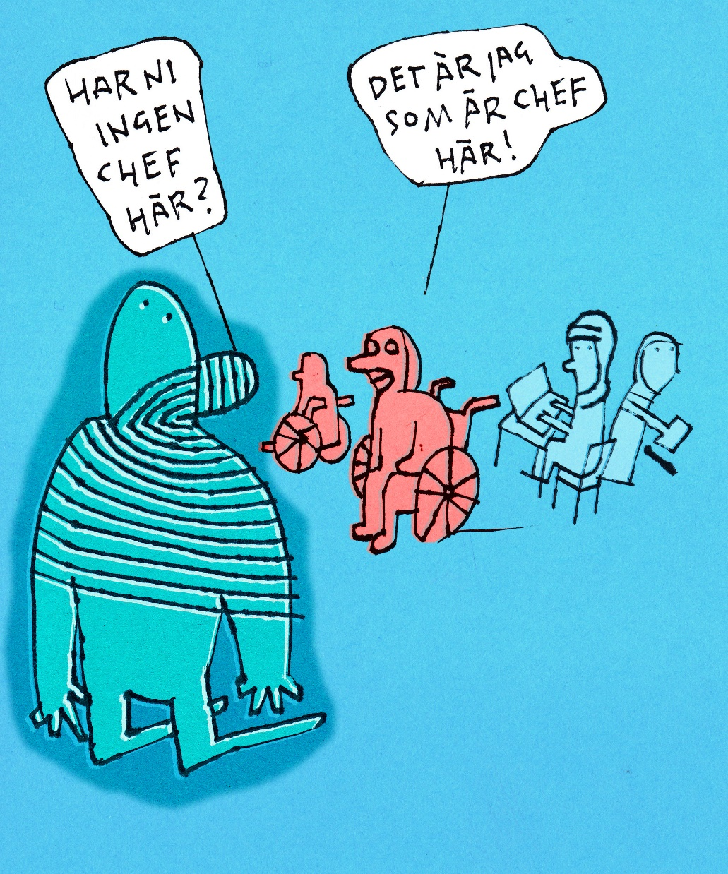
Rättighetsbärare och skyldighetsbärare
Rättighetsbärare är vi alla.
I förhållande till kommuner och regioner är rättighetsbärarna eleverna eller de som söker vård eller tar del av andra verksamheter, de som påverkas av beslut, de som är närstående eller boende i verksamhetens närområde och medarbetarna i förhållande till arbetsgivaren
Skyldighetsbärare är alla politiker, chefer och medarbetare.
Notes:
Rättighetsbärare och skyldighetsbärare:
Rättighetsbärare är vi alla.
I förhållande till kommuner och regioner är rättighetsbärarna eleverna eller de som söker vård eller tar del av andra verksamheter, de som påverkas av beslut, de som är närstående eller boende i verksamhetens närområde och medarbetarna i förhållande till arbetsgivaren
Skyldighetsbärare är alla politiker, chefer och medarbetare.
Syntolkning bild:
En person säger till en grupp på fyra människor, där två av dem sitter i rullstol och två har slöja: Har ni ingen chef här? En av personerna i rullstol svarar: Det är jag som är chef här

Slide 5
Diskrimineringsförbudet
Diskrimineringsgrunder
Former av diskriminering
Samhällsområden där lagen gäller – ”makt och plats”
Notes:
Det är minst tre kriterier som avgör om lagen är tillämplig. För att diskriminering ska vara förbjudet så krävs det alltså flera saker:
-att det som hänt har samband med en diskrimineringsgrund
-att det som hänt tillhör en kategori som kallas diskriminering
-att det som har hänt har hänt i ett sammanhang där diskriminering är förbjudet
Lagen skyddar den som blir negativt särbehandlad och missgynnad när missgynnandet har samband med vad vi kallar en diskrimineringsgrund. Tex sämre behandling på grund av kön eller på grund av hudfärg.
Sen definierar lagen olika situationer som kallas för diskriminering – när situationen är relaterad till en diskrimineringsgrund
Slutligen bestäms det i lagen inom vilka olika samhällsområden som lagen gäller. Det mest kända är kanske arbetslivet.
Syntolkning bild:
En person som ligger i en sjukhussäng säger: På rummet vill jag bara ha folk från trakten men inte Sven-Erik för han är sisådär. Då dör jag hellre. Den andra personen på bilden, troligen vårdpersonal, svarar: Kista eller kremering?

Slide 6
Diskrimineringsgrunder
Kön
Etnisk tillhörighet
Religion eller annan trosuppfattning
Funktionsnedsättning
Sexuell läggning
Köns(överskridande) identitet eller uttryck
Ålder
I kronologisk ordning
Notes:
Sju diskrimineringsgrunder:
Kön
Etnisk tillhörighet
Religion eller annan trosuppfattning
Funktionsnedsättning
Sexuell läggning
Köns(överskridande) identitet eller uttryck
Ålder
Syntolkning bild:
En person säger till en grupp på fyra människor, där två av dem sitter i rullstol och två har slöja: Har ni ingen chef här? En av personerna i rullstol svarar: Det är jag som är chef här

Slide 7
Diskriminering – olika former
Direkt diskriminering
Indirekt diskriminering
Trakasserier
Sexuella trakasserier
Bristande tillgänglighet
Instruktion att diskriminera
+ repressalier
Notes:
Olika former av diskriminering
Direkt diskriminering är nog vad de flesta tänker på när de hör diskriminering – en person missgynnas i en specifik situation och det beror på en diskrimineringsgrund, tex hudfärg.
Direkt diskriminering innebär att olika regler tillämpas i jämförbara situationer. Exempel kan vara att en kvinna inte kallas till jobbintervju trots att hon har bättre meriter än en man som kallas, eller att en hyresvärd väljer bort personer med namn som låter utländska trots att de har samma ekonomiska möjlighet att betala hyran eller att en person med funktionsnedsättning nekas en plats på en utbildning.
Indirekt diskriminering är när en regel eller bestämmelse som verkar neutral får konsekvenser som innebär att en grupp missgynnas. Här är det när samma regler tillämpas på ett sätt som innebär att vissa personer missgynnas om det har samband med diskrimineringsgrund.
Tex, som i exemplet att förbjuda huvudbonad i skolan vilket missgynnar muslimska tjejer som nekas bära hijab
Tex, längdkrav för att arbeta vid vissa maskiner vilket missgynnar kvinnor som oftare är kortare än män – exempel från
Sker alltid en intresseavvägning – är det ett rimligt krav som ställs? Gäller det ett jobb som journalist så kanske det är ett rimligt krav att prata perfekt svenska.
Trakasserier och sexuella trakasserier
Handlingar, beteenden eller bemötande som kränker den utsattes värdighet på ett sätt som har anknytning till diskrimineringsgrunderna. Det kan vara fysiska kränkningar eller verbala. Det kan tex handla om att kalla någon någonting som inte är okej – n-ordet eller tex jävla bög. Här får vi vara uppmärksamma på sammanhanget – ordet bög kan ju i sig användas på ett neutralt eller positivt sätt. Det är den utsattes upplevelse som är en del i att avgöra vad som är kränkande. Det handlar delvis om hur just jag uppfattar det som sägs. Jag kommer inte att gå in i detalj på den juridiska bedömningen hur vi avgör om det är diskriminering eller inte, men det viktiga som ni kan ta med er är att
-det är en form av diskriminering att kränka andra och att
-det är den som blir kränkt som avgör vad som går över gränsen.
Bristande tillgänglighet
Kan vara diskriminering när en verksamhet inte genomför skäliga åtgärder för att en person med funktionsnedsättning ska kunna få tillgång till eller delta i verksamheten. Vad som är skäligt bedöms bland annat utifrån andra lagar för tillgänglighet och hur den enskilda situationen ser ut. Lagen syftar till att bidra till att öka tillgängligheten i samhället så att människor med funktionsnedsättning kan delta på likvärdiga villkor.
Instruktion att diskriminera:
Kan vara att en arbetsgivare ber en rekryteringsfirma att inte ta med personer med utländska namn i en rekryteringsprocess. Eller att en chef på en krog beordrar vaktpersonalen att inte släppa in personer med funktionsnedsättning.
Repressalier:
Att straffa någon, tex på en arbetsplats, för att den lyfter frågor om diskriminering. Det handlar sällan om uttalade bestraffningar utan kanske att en som har lyft frågor om diskriminering inte blir aktuell för befordran, inte får chans till kompetensutveckling, eller får sämre arbetstider eller färre pass.
Syntolkning bild:
En person i kjol (kvinna) säger: Jag har kjol på jobbet. En person i kostym (man) svarar: Jag har kostym, det ger 4600 kronor mer i månaden

Slide 8
Samhällsområden där diskriminering förbjuds (urval)
Arbetslivet
Utbildning
Varor, tjänster, bostäder
Hälso- och sjukvård
Socialtjänsten
Färdtjänst, bostadsanpassning
Försäkringskassan, arbetsförmedlingen, a-kassan
Offentliga tillställningar och allmänna sammankomster
Notes:
Många tror att diskrimineringslagen gäller hela samhället men så är det alltså inte.
Lagen gäller de områden som specifikt utpekas i lagen tex:
Arbetslivet
Utbildning
Varor, tjänster, bostäder
Hälso- och sjukvård
Socialtjänsten
Färdtjänst, bostadsanpassning
Försäkringskassan, arbetsförmedlingen, a-kassan
Offentliga tillställningar och allmänna sammankomster
Syntolkning bild:
Två personer (kvinnor) står upp vid en receptionsdisk. De håller varandras händer. Personen bakom disken frågar: Har du din syster med dig till kliniken

Slide 9
Normer

Slide 10
föreställningar
nödvändiga
ordning
ramar
regler
gemenskap
Vad är normer?
förväntningar
trygghet
Vad är normer?
gränser
trakasserier
begränsningar
osynliga
privilegier
förtryck
omedvetna
diskriminering
Notes:
Normer är social regler och mallar för hur vi ”ska” vara. Vi är alla med och skapar normer genom det vi gör, det vi säger och det vi förväntar oss i mötet med andra. Normer kan ses som ett sätt för oss människor att skapa gemensam förståelse av omgivningen. På så sätt kan normer vara viktiga för att skapa samhörighet, och i vissa fall ordning och trygghet.
Normer är inte nedskrivna eller lag men märks så fort vi bryter mot dem. När vi beter oss normbrytande eller ser ut på ett sätt som bryter mot normer då blir normerna synliga.
Vad är bra och dåliga normer? För Dig/Er?
Syntolkning bild:
En massa ord runt en ring där det står: Vad är normer? Ex på ord är ordning, trygghet, ramar, förväntningar, osynliga, begränsningar, trakasserier, diskriminering

Slide 11
Normers konsekvenser hänger ihop med makt
Den som bryter normen kan bli:
-osynliggjord
-utan fördelar / makt
-bestraffad
Den som följer normen kan bli/få:
- sedd & bekräftad
- privilegier, makt, fördelar
- uppmuntran
Notes:
Normer och makt bidrar till ojämlikhet genom att vissa personer får fördelar av att tillhöra vissa normer och andra får nackdelar av att bryta mot dem.
Normer som skapar ojämlikhet bygger ofta på en uppdelning i kategorierna ”vi” och ”de andra”. Personer som bryter mot en norm – de andra – framställs som konstiga, onormala, sjuka, farliga eller på annat sätt sämre än de som uppfyller normen. På så sätt sorterar och värderar vi människor, medvetet och omedvetet.
Har du haft FÖRDEL av att tillhöra eller anamma en norm?
Syntolkning bild:
En grå cirkel med en röd mindre cirkel i mitten. Pil från den röda cirkeln till texten: Den som följer normen kan bli/få: -sedd & bekräftad - privilegier, makt, fördelar – uppmuntran
Pil från den grå cirkeln med texten: Den som bryter normen kan bli: -osynliggjord -utan fördelar / makt -bestraffad

Slide 12
Normer kopplade till diskrimineringsgrunderna
Könsnorm eller maskulinitetsnorm – Kön
Vithets- eller svenskhetsnorm – Etnisk tillhörighet
Den sekulära normen – Religion eller annan trosuppfattning
Funktionsnorm – Funktionsnedsättning
Heteronorm – Sexuell läggning
CIS-norm eller tvåkönsnormen - Könsidentitet eller uttryck
Vuxen eller medelåldersnorm – Ålder
Notes:
Normer kopplade till diskrimineringsgrunderna
Könsnorm eller maskulinitetsnorm – Kön
Vithets- eller svenskhetsnorm – Etnisk tillhörighet
Den sekulära normen – Religion eller annan trosuppfattning
Funktionsnorm – Funktionsnedsättning
Heteronorm – Sexuell läggning
CIS-norm eller tvåkönsnormen - Könsidentitet eller uttryck
Vuxen eller medelåldersnorm – Ålder
Syntolkning bild:
Två arbetare står lutade över varsin spade. Den ena säger: inte lätt att vara bög på alla arbetsplatser. Den andre svarar: Men med kamraternas stöd går det vägen

Slide 13
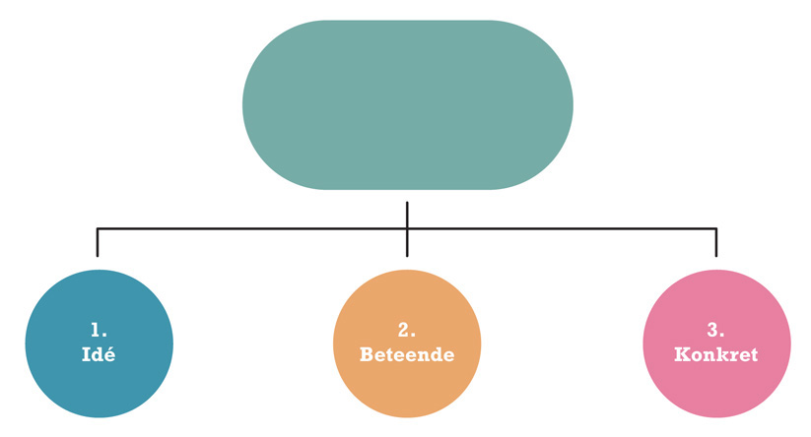
Normers
komponenter
Normens
komponenter
Det som anses vara normalt
Det som anses vara vanligt
Det som anses önskvärt
Fysiska miljöer som byggnader, utemiljöer och liknande.
Lagar och regler
Politiska styrdokument
Rutiner i en verksamhet
Varor och tjänster
Handlingar
Livsval
Vanor och rutiner
Notes:
Modellen har jag inspirerats av från metodboken PraLin som våra kollegor på byråerna i Malmö och Uppsala tagit fram. PraLin vänder sig till skolor så där för är ordet barn/elev med vid ett flertal tillfällen. Men modellen är användbar i annat än skolsammanhang.
Normers komponenter:
Ide
Beteende
Konkreta beslut eller företeelser

Slide 14
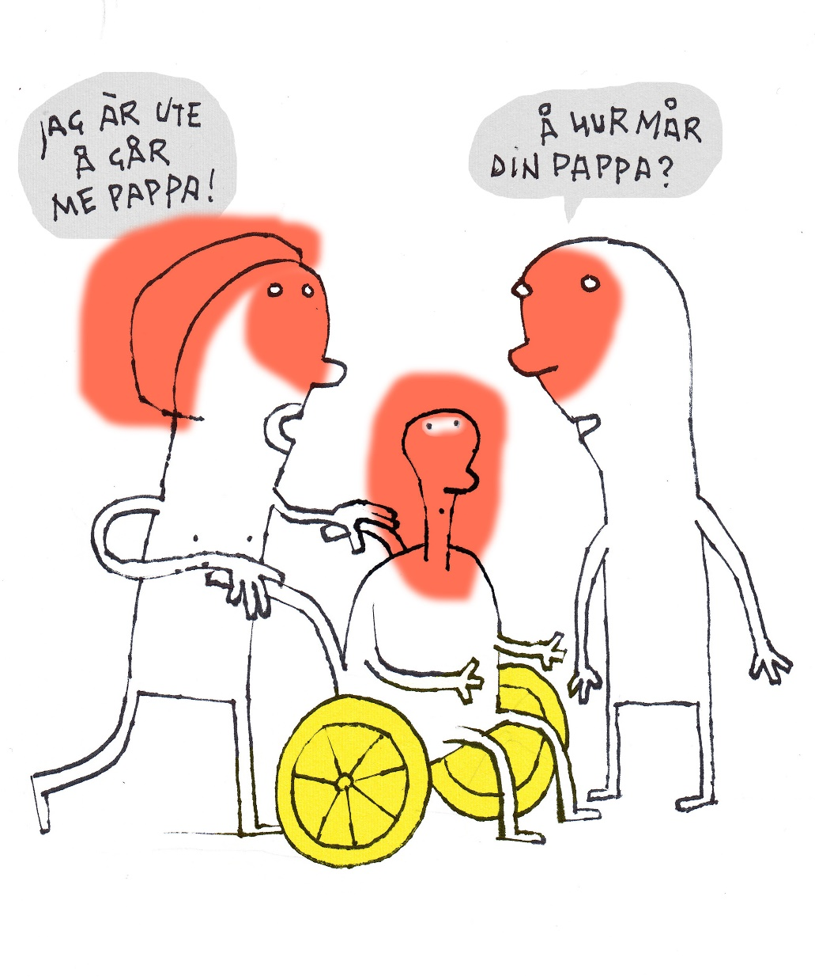
Vuxennorm
Vuxna har mer makt än barn och unga
Äldre har mindre makt
Notes:
Medelålders norm
Ide:
Vuxna har mer makt än barn och unga
Äldre har mindre makt
Beteende:
”du förstår när du blir äldre”
”hur mår din mamma”, när den äldre mamman är med
Konkret:
Rösträttens historia
Barnkonventionen som lag
Sorteras bort i rekryterings- processer
Många undantag…
Vilken ålder som är norm kan skilja sig åt i olika sammanhang. De flesta som blir utsatta för diskriminering som har samband med ålder är oftast antingen yngre eller äldre. Begreppen äldre och yngre är relativa och uppfattningen om vem som är yngre eller äldre kan variera beroende av situation, bransch och så vidare.
Många undantag:
Körkort
Pension
Krogen/bolaget
Diskrimineringsgrund: Ålder
Syntolkning bild:
En person sitter i rullstol. Personen som skjutsar rullstolen säger: Jag är ute och går med pappa. En tredje person på bilden svarar: Och hur mår din pappa?

Slide 15
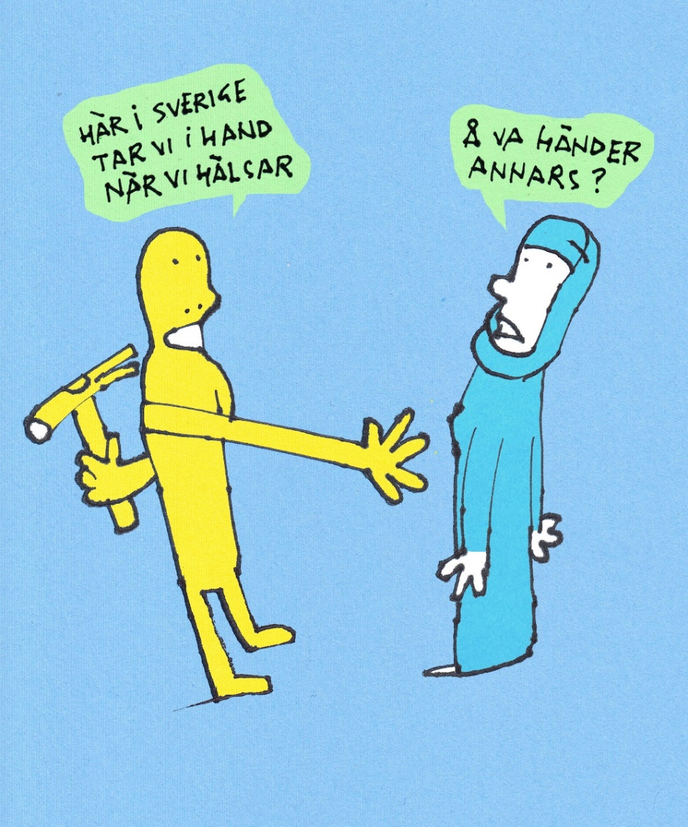
Funktionsnorm
Allas kroppar och hjärnor ska funka på precis samma sätt
Olika kroppar har olika värde
Gå på två ben, full rörlighet i fingrarna, se och urskilja text på skyltar
Notes:
Funktionsnorm
Ide:
Allas kroppar och hjärnor ska funka på precis samma sätt
Olika kroppar har olika värde
Gå på två ben, full rörlighet i fingrarna, se och urskilja text på skyltar
Beteende:
Låt oss ta en bensträckare
En lärare nekar en depressiv elev uppskov med en uppsats
Konkret
Samhället byggs inte för alla tänk trottoarkanter, trappor mm
Svårt att få anpassning vid psykisk funktionsnedsättning
Diskrimineringsgrund: Funktionsnedsättning
Syntolkning bild:
En person säger till en grupp på fyra människor, där två av dem sitter i rullstol och två har slöja: Har ni ingen chef här? En av personerna i rullstol svarar: Det är jag som är chef här

Slide 16
Normkritiskt perspektiv
Är att få syn på och förändra normer som gör att vissa grupper får fördelar och andra utsätts för diskriminering och osynliggörande
Hur bidrar du, jag, vi till ojämlika maktstrukturer?
Notes:
Med normkritiska perspektiv är det möjligt att få syn på hur vi själva bidrar till ojämlika maktstrukturer. Det handlar alltså inte om att kritisera normer i allmänhet, eller att klandra personer som lever upp till normer. Det betyder inte heller att vi ska börja kalla varandra för rasister eller homofober. Istället kan det vara ett sätt att få syn på uttryck för normer och maktstrukturer i vår vardag som vi kanske inte sett förut. Det är det första steget mot att utmana och förändra dem.
Normsamverkan belyser hur olika normer hänger ihop och påverkas av tid, plats, och sammanhang.
Syntolkning bild:
En person speglar sig och frågar sin spegelbild: Varför är inte alla som jag varpå spegelbilden svarar: Du skulle inte stå ut!

Slide 17
Om Rättighetscentrum
Vi arbetar för att MOTVERKA diskriminering
Vi arbetar för att FÖREBYGGA diskriminering
Vi arbetar för att FRÄMJA MÅNGFALD OCH LIKA RÄTTIGHETER
Genom UTBILDNING om normkritiska perspektiv i likabehandlingsarbete, diskrimineringslagstiftning och aktiva åtgärder för att förebygga diskriminering
Genom Kostnadsfri STÖD OCH RÅDGIVNING till enskilda personer som upplever sig diskriminerade
Genom OPINIONSBILDNING
Notes:
Med allt detta sagt så påminner vi om vad vi kan hjälpa till med!
Om Rättighetscentrum
Vi arbetar för att MOTVERKA diskriminering
Vi arbetar för att FÖREBYGGA diskriminering
Vi arbetar för att FRÄMJA MÅNGFALD OCH LIKA RÄTTIGHETER
Genom UTBILDNING om normkritiska perspektiv i likabehandlingsarbete, diskrimineringslagstiftning och aktiva åtgärder för att förebygga diskriminering
Genom Kostnadsfri STÖD OCH RÅDGIVNING till enskilda personer som upplever sig diskriminerade
Genom OPINIONSBILDNING
Syntolkning bild:
Ett klassrum där läraren säger ”Sitt ner och håll käften” och alla elever upprepar ”Sitt ner och håll käften” men de verkar göra allt möjligt annat än just det. Bilden syftar till att visa att vi alla är olika och tolkar instruktioner olika. Att en lärare säger så tror vi dock är väldigt ovanligt.

Slide 18
Tack för mig!
Helena Stenberg

